Slide 1
Project 중간발표
Team Black

Slide 2
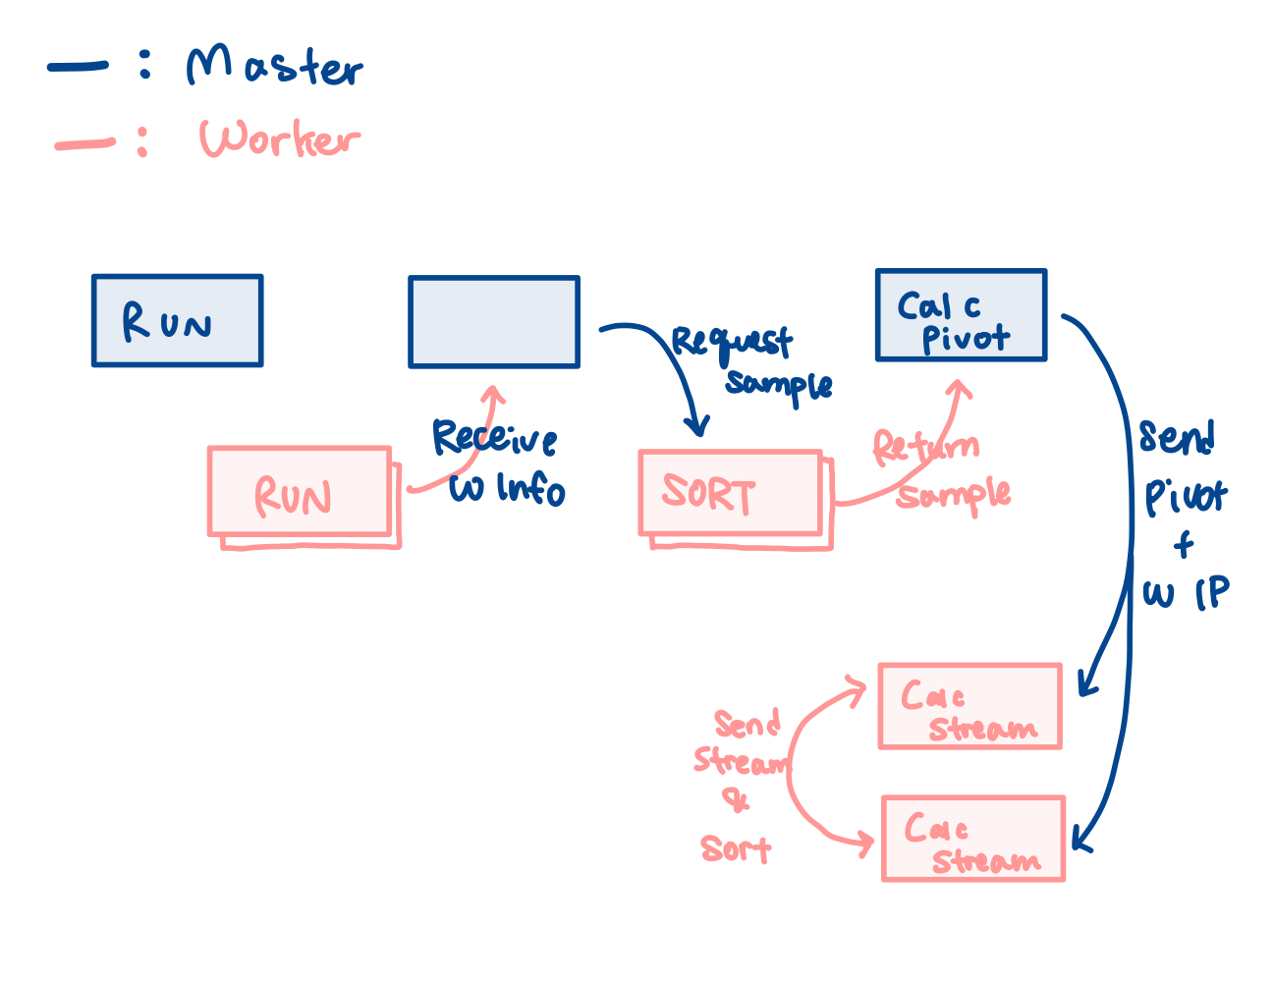
WorkFlow

Slide 3
gRPC
open source framework enables efficient communication between distributed systems
Built on HTTP/2
Use Protocol Buffers(Protobuf) for defining data structures and services->ensures fast serialization and deserialization, reducing network overhead

Slide 4
How Master and Worker Communicates
Master assigns tasks to Workers
Workers process tasks and notify the Master of their progress or completion
Workers send IP address to Master->Master assigns unique Worker ID and tracks their status
Master sends tasks to Workers
Once Worker completes task, notifies Master
+)Workers request key sampling/data shuffling with Master

Slide 5
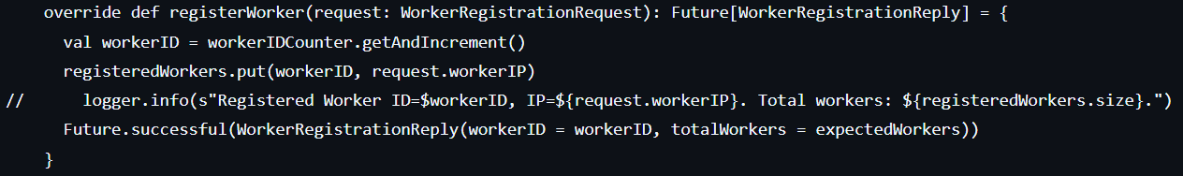
Master
Register Workers
registerWorker:
Track and manage Worker nodes
W:
Called during Worker initialization to register with the Master
Stores the Worker ID returned by the Master

Slide 6
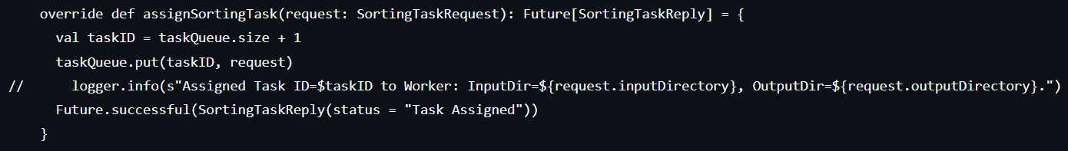
Master
Assign Task
assignSortingTask:
Send sorting tasks to Workers
W:
Receives task details from the Master
Executes sorting logic for the assigned partition and stores results in the specified output directory

Slide 7
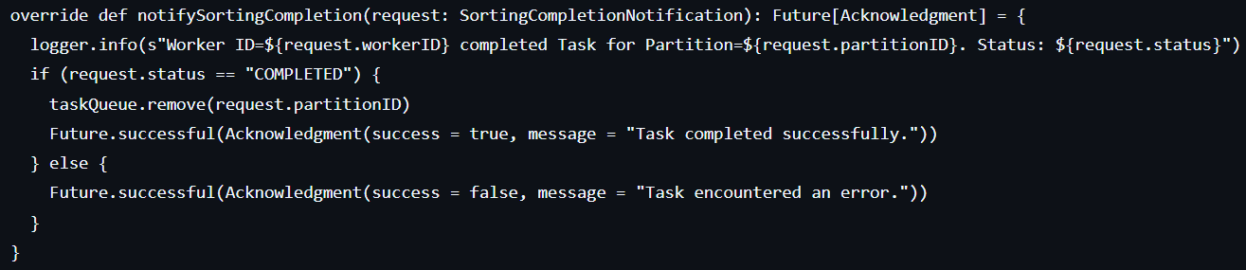
Master
Notify Completion
notifySortingCompletion:
Track completed tasks and log progress
W:
Notifies the Master upon completing the sorting task

Slide 8
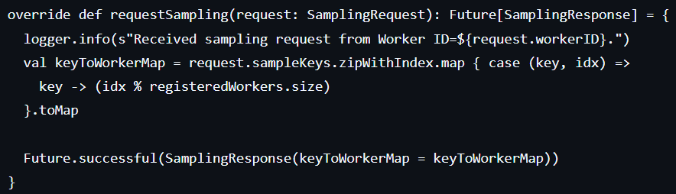
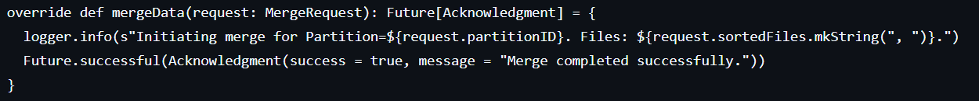
Master
Request Sampling
requestSampling:
Ensure consistent key partitioning across Workers
Merging
mergeData:
Merge sorted partitions into final sorted output
have to implement real merging

Slide 9
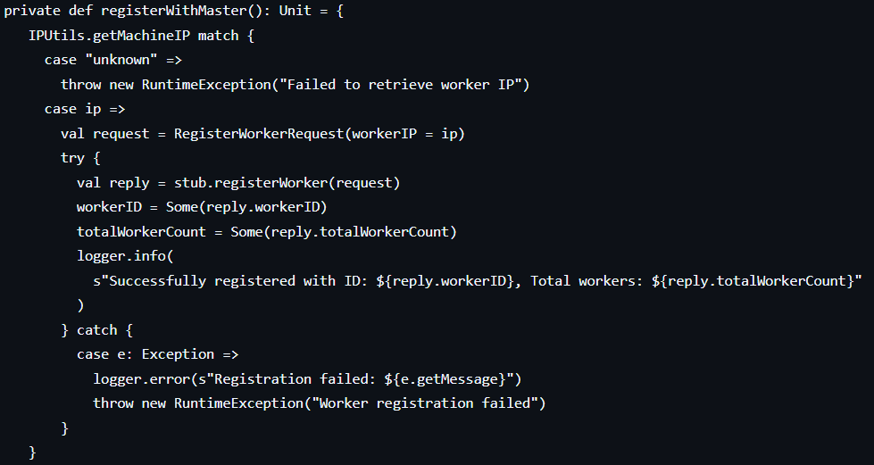
Worker
registerWithMaster:
Registers the Worker with the Master by sending its IP address
If IP is valid:
Create Request message with IP
Send request to Master using registerWorker method
Store Worker ID and total Worker count in response
If IP is invalid | request failed:
RuntimeException
All interactions with Master are
handled via gRPC stub.

Slide 10
Message.proto
Define the structure of communication between Master and Worker
Key Messages:
WorkerRegistrationRequest / Reply:
Worker sends its IP, and Master responds with a unique ID and total Worker count
SortingTaskRequest / Reply:
Master specifies input and output directories, along with partition IDs
Worker acknowledges task assignment
SortingCompletionNotification / Acknowledgment:
Worker notifies task completion, and Master acknowledges the update
SamplingRequest / Response:
Worker requests key partitioning information
Master responds with a map of keys to Worker IDs
MergeRequest / Acknowledgment:
Master initiates a merge operation
Workers respond with acknowledgment upon completion

Slide 11
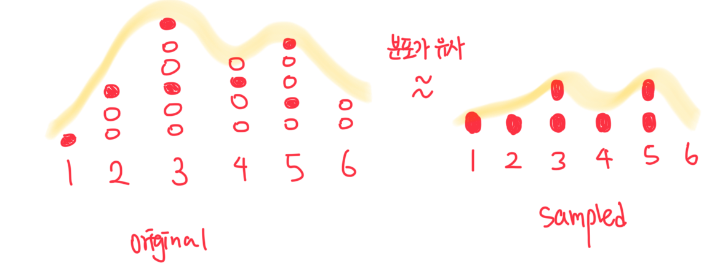

Progress – Sampling
데이터에서 작은 부분집합을 추출해 partitioning에 사용할 대푯값 선택
추출한 집합을 master에 전송
데이터의 분포를 고려하여 매 n번째 데이터를 추출하기로 결정
데이터가 많은 구간에서는 같은 범위에서 더 많이 추출되고, 데이터가 적은 구간에서는 같은 범위에서 더 적게 추출되기 때문에 이와 같이 sampling하면 데이터의 분포를 고려할 수 있음

Slide 12
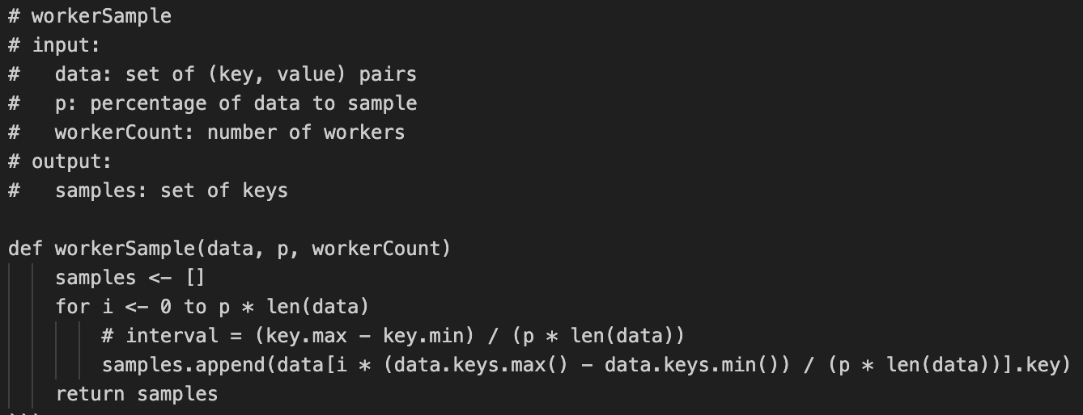
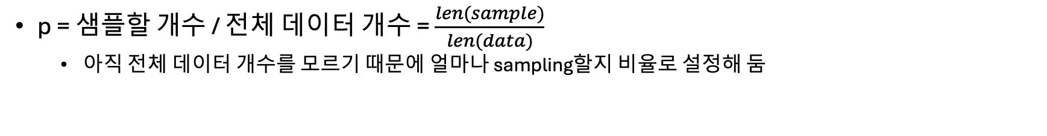
Progress – Sampling pseudocode
p = 샘플할 개수 / 전체 데이터 개수 = $\frac{len(sample)}{len(data)}$
아직 전체 데이터 개수를 모르기 때문에 얼마나 sampling할지 비율로 설정해 둠

Slide 13
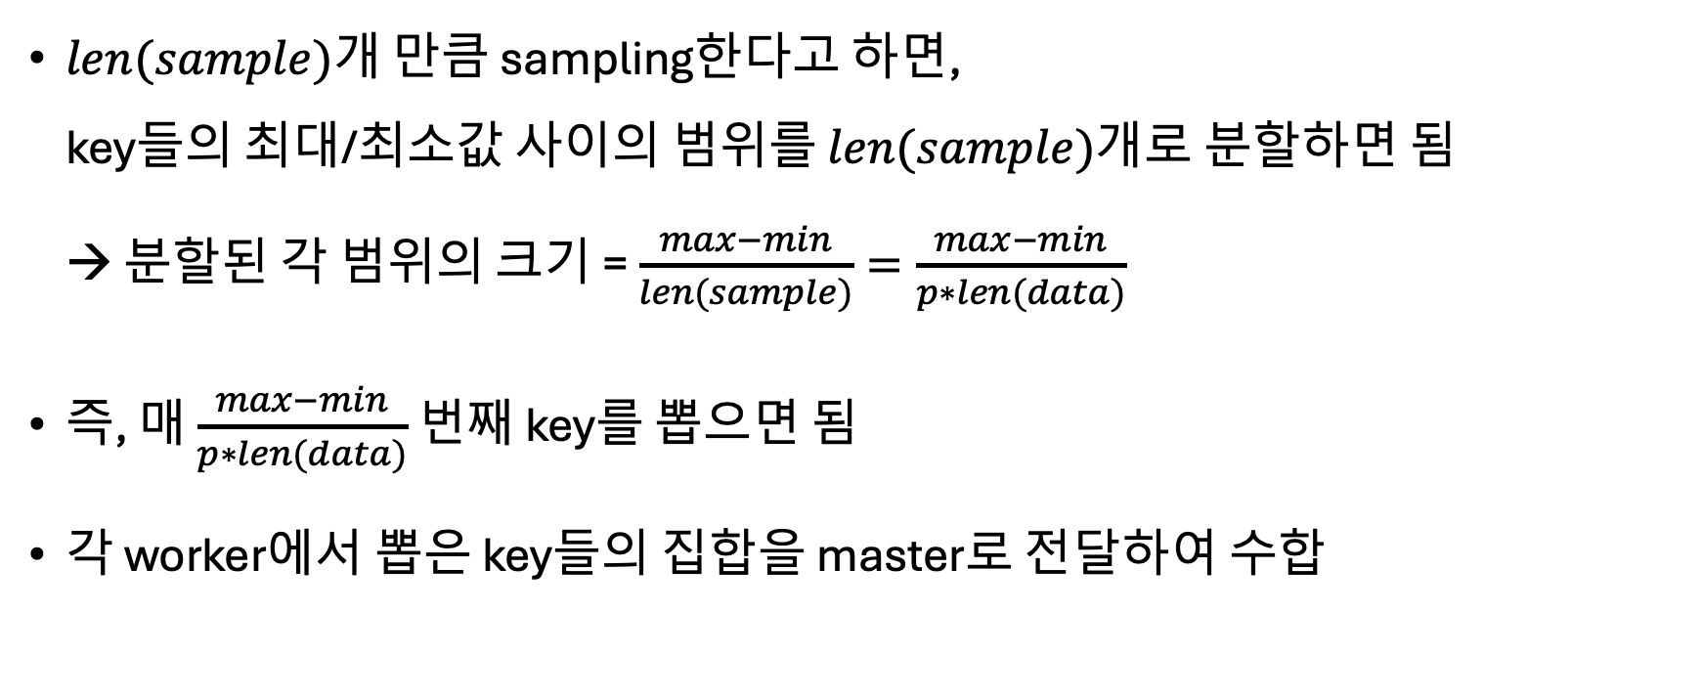
Progress – Sampling
$len(sample)$개 만큼 sampling한다고 하면, key들의 최대/최소값 사이의 범위를 $len(sample)$개로 분할하면 됨 → 분할된 각 범위의 크기 = $\frac{max−min}{len(sample)}=\frac{max−min}{p∗len(data)}$
즉, 매 $\frac{max−min}{p∗len(data)}$번째 key를 뽑으면 됨
각 worker에서 뽑은 key들의 집합을 master로 전달하여 수합

Slide 14
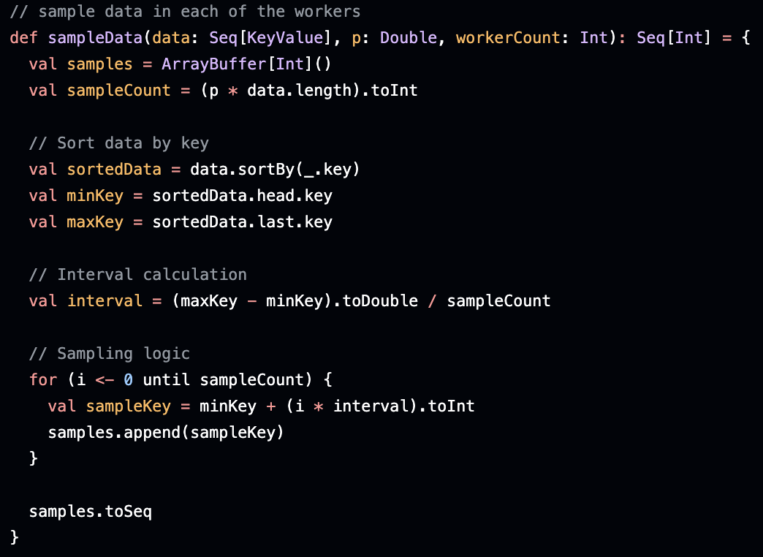
Progress – Sampling prototype

Slide 15
Progress – Partitioning
Sampling을 통해 얻은 key들 중에서 분할점(boundaries) 선택
Worker들이 전송한 key들을 정렬하고 worker 수만큼 n등분하여 뽑기로 결정
w: worker 개수, k: sampling한 전체 key 개수 boundaries: k/w번째 key, 2k/w번째 key, …, (w-1)k/w번째 key (w-1개 추출)
추출한 boundaries를 worker로 다시 전달

Slide 16
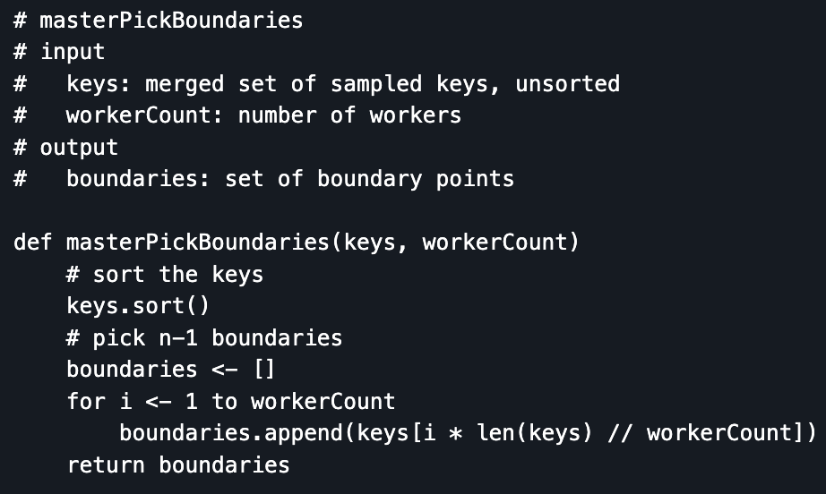

Progress – Partitioning pseudocode: master
정렬 후 매 $\frac{len(keys)}{len(worker)}$번째 key들을 boundary로 선택

Slide 17
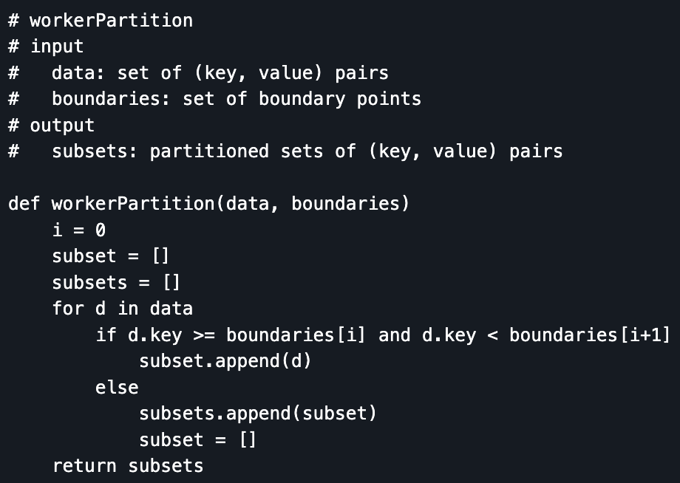
Progress – Partitioning pseudocode: worker
정렬 데이터의 key값이 partition boundary를 지날 때마다 새로운 부분집합에 저장

Slide 18
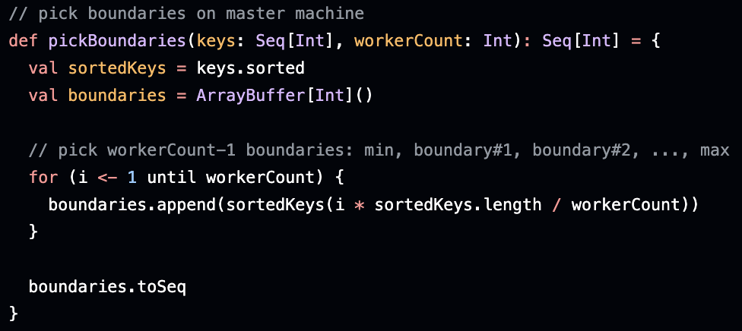
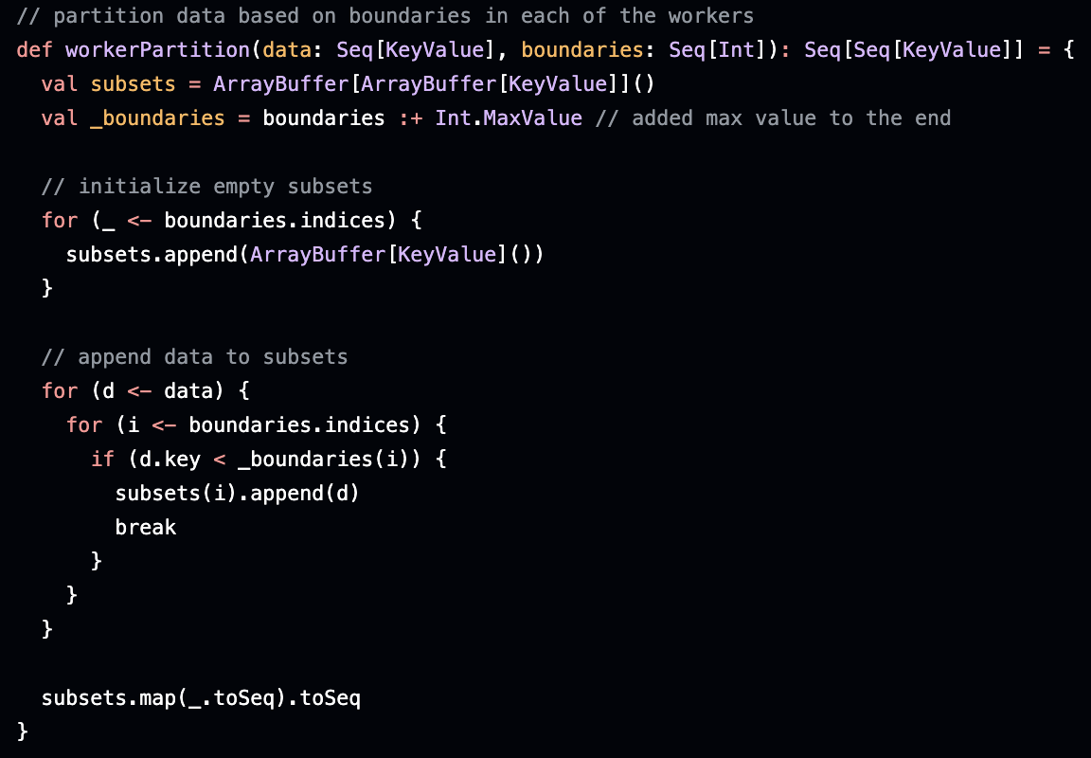
Progress – Partitioning prototype

Slide 19
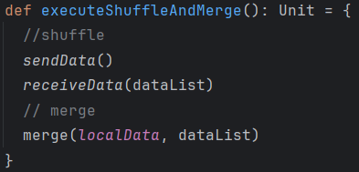
Shuffle and Merge
다른 worker의 key range에 해당하는 것들은 보내고 자신의 key range에 해당하는 것들은 받는다. 이는 비동기적으로 실행된다.
이후 merge한다.

Slide 20
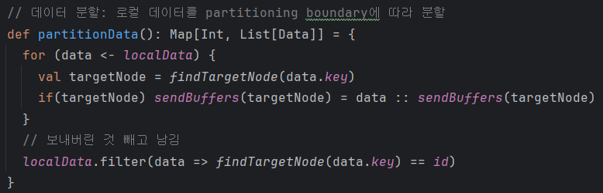
Progress – shuffle
보내기 전 어떤 것을 보낼 지 말 지 결정

Slide 21
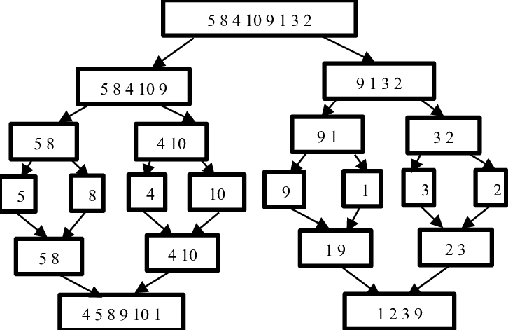
Merge
Merge sort의 상행 과정과 같은 원리로 merge한다.

Slide 22
Milestone - revised
6주차(11.18-11.24): 진행 상황 프레젠테이션을 준비하며 구현에 매진한다. 테스트 코드를 작성한다.
7주차(11.25-12.1): 피드백과 디자인을 바탕으로 구현을 완성하고 최종 테스트를 한다.
8주차(12.1-12.8): 최종 프레젠테이션을 준비한다.

Slide 23
Todo
Run and Test
Master Worker 동시 실행 해보고 Master와 Worker 간 communication 잘 이루어지는지 확인
여러 Worker 실행
Grpc 코드와 알고리즘 코드 결합
Merge 구체화
Test data 준비
성능 측정 및 보완
Sampling 및 partition 코드 돌려보고 수정

